Slide 1
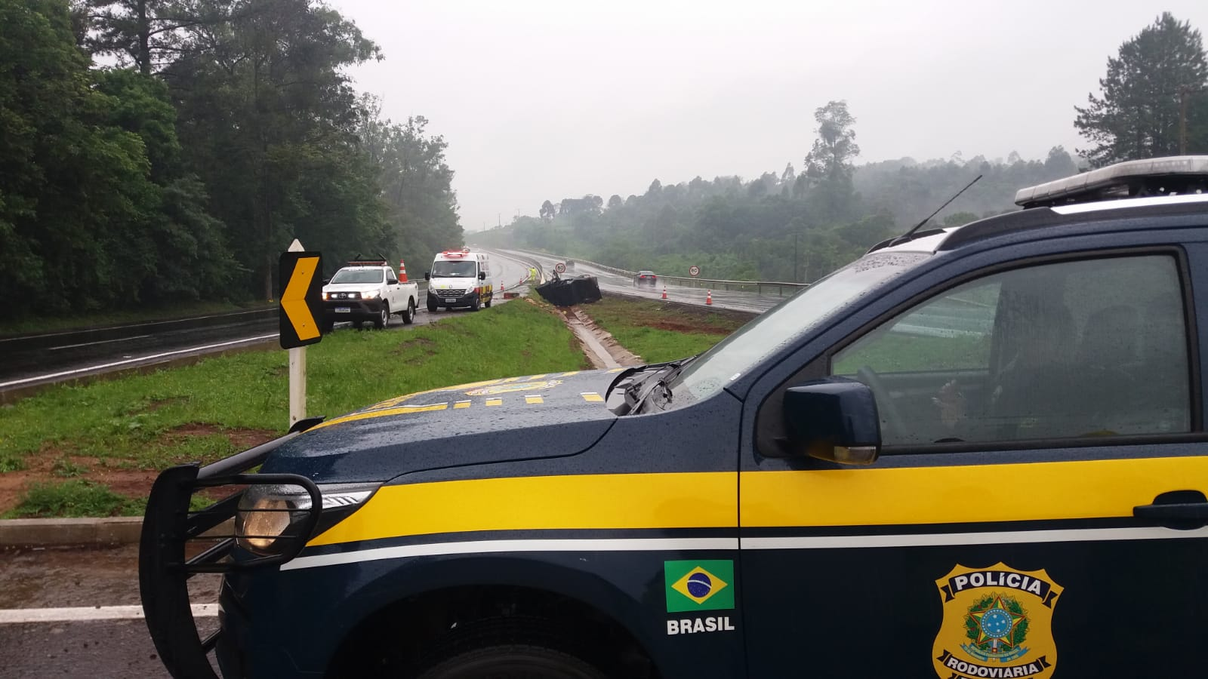




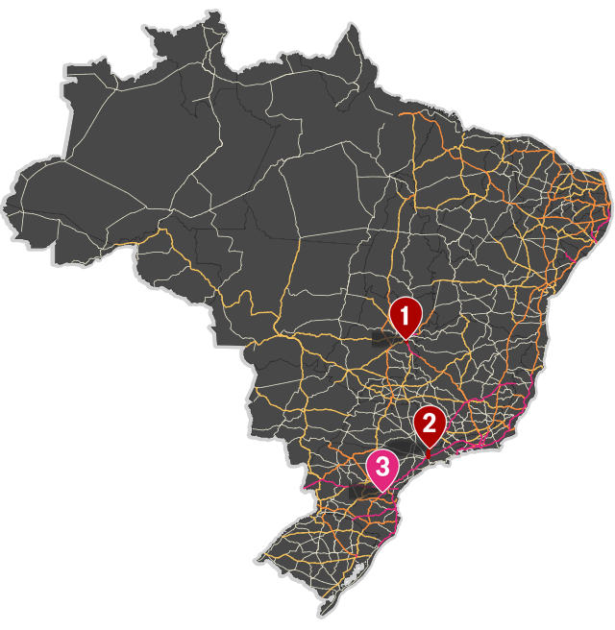
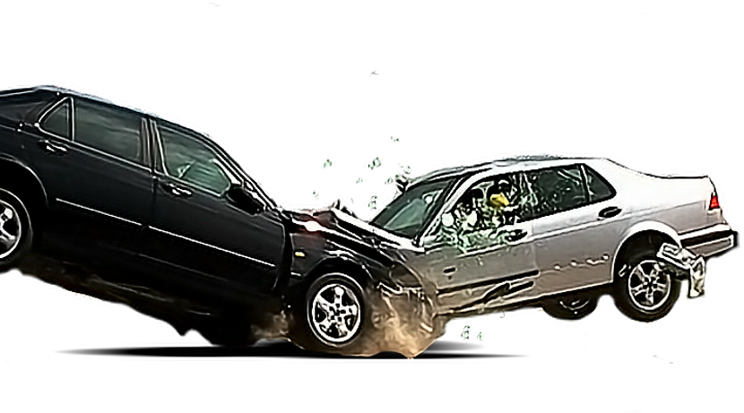
PAINEL DE ACIDENTES
RODOVIAS FEDERAIS
BRASIL | 2017-2020

Slide 2


Slide 3


Slide 4


Relatório do curso de MBA em Business Intelligence da PUC/Rio
Fonte de dados
Dados abertos de ocorrências - Polícia Rodoviária Federal
https://www.gov.br/prf/pt-br/acesso-a-informacao/dados-abertos/dados-abertos-acidentes
Informações gerais
Autor: Marcos Alonso
Turma 2020.2 – BI Master
E-mail: marcos.guimaraesalonso@gmail.com

Slide 5
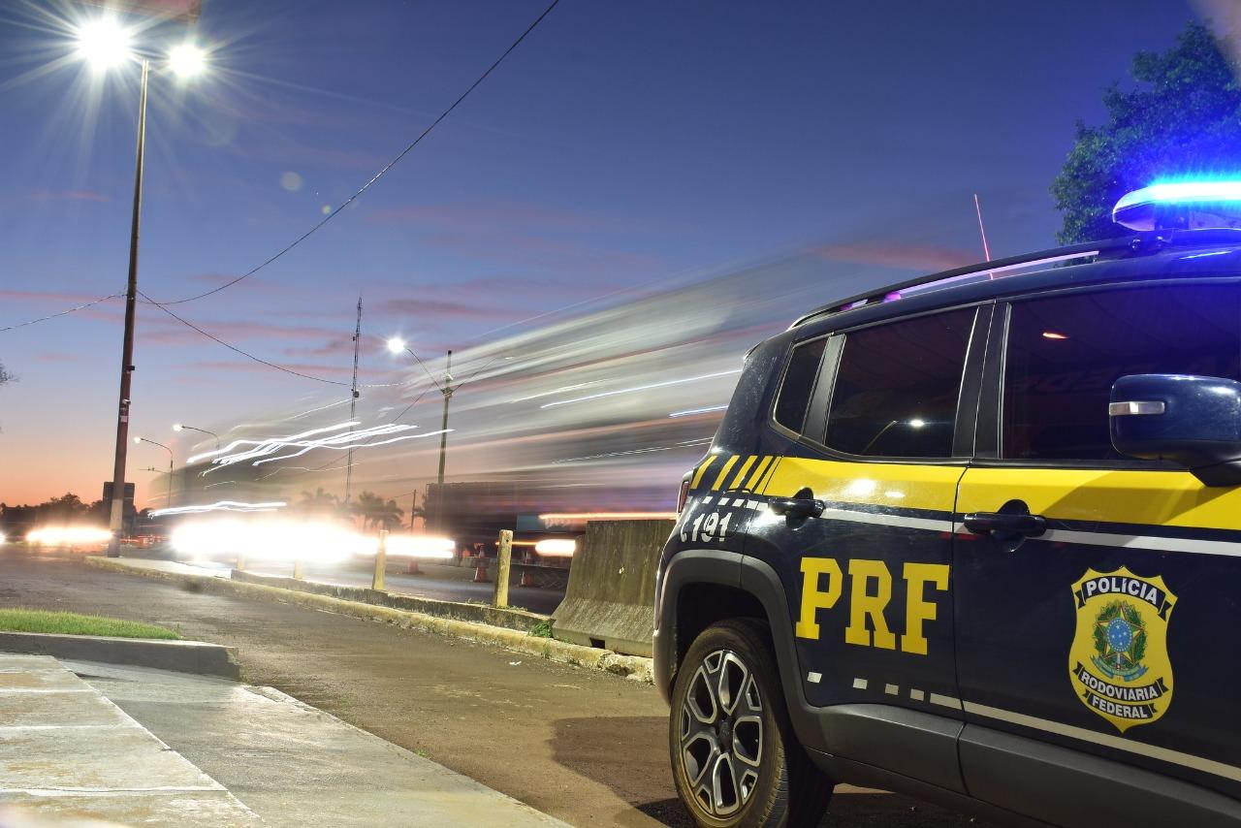
B.I. MASTER – PUC/RJ

Slide 6

PAINEL DINÂMICO DE ACIDENTES
BRASIL - RODOVIAS FEDERAIS
2017/2020

Slide 7


